Slide 1
Организационно-методическое сопровождение подготовки Воспитателей дошкольного образования К работе в каникулярный период: от теории к практике
Явор Людмила Николаевна,
методист ГУ «Светлогорский районный учебно-методический кабинет»

Slide 2
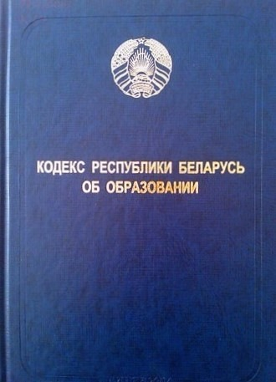
Глава 19, п.2,12
Образовательный процесс осуществляется круглогодично
Продолжительность каникул 110 дней:
летние каникулы – 90 дней
зимние каникулы – 10 дней
весенние каникулы – 10 дней
Устанавливаются каникулы, в период которых занятия не проводятся
2

Slide 3
Типичные ошибки планирования
Несоблюдение требований тематического планирования
Отсутствие разнообразия и интеграции детской деятельности
Формальный подход планирования индивидуальной работы
Недостаточное количество мероприятий по предупреждению детского травматизма, формированию правил безопасного поведения, популяризации белорусского языка
Несоответствие форм организации работы с детьми требованиям нормативных правовых документов (планируются занятия)
Некорректность формулировок целей организации детской деятельности
3

Slide 4
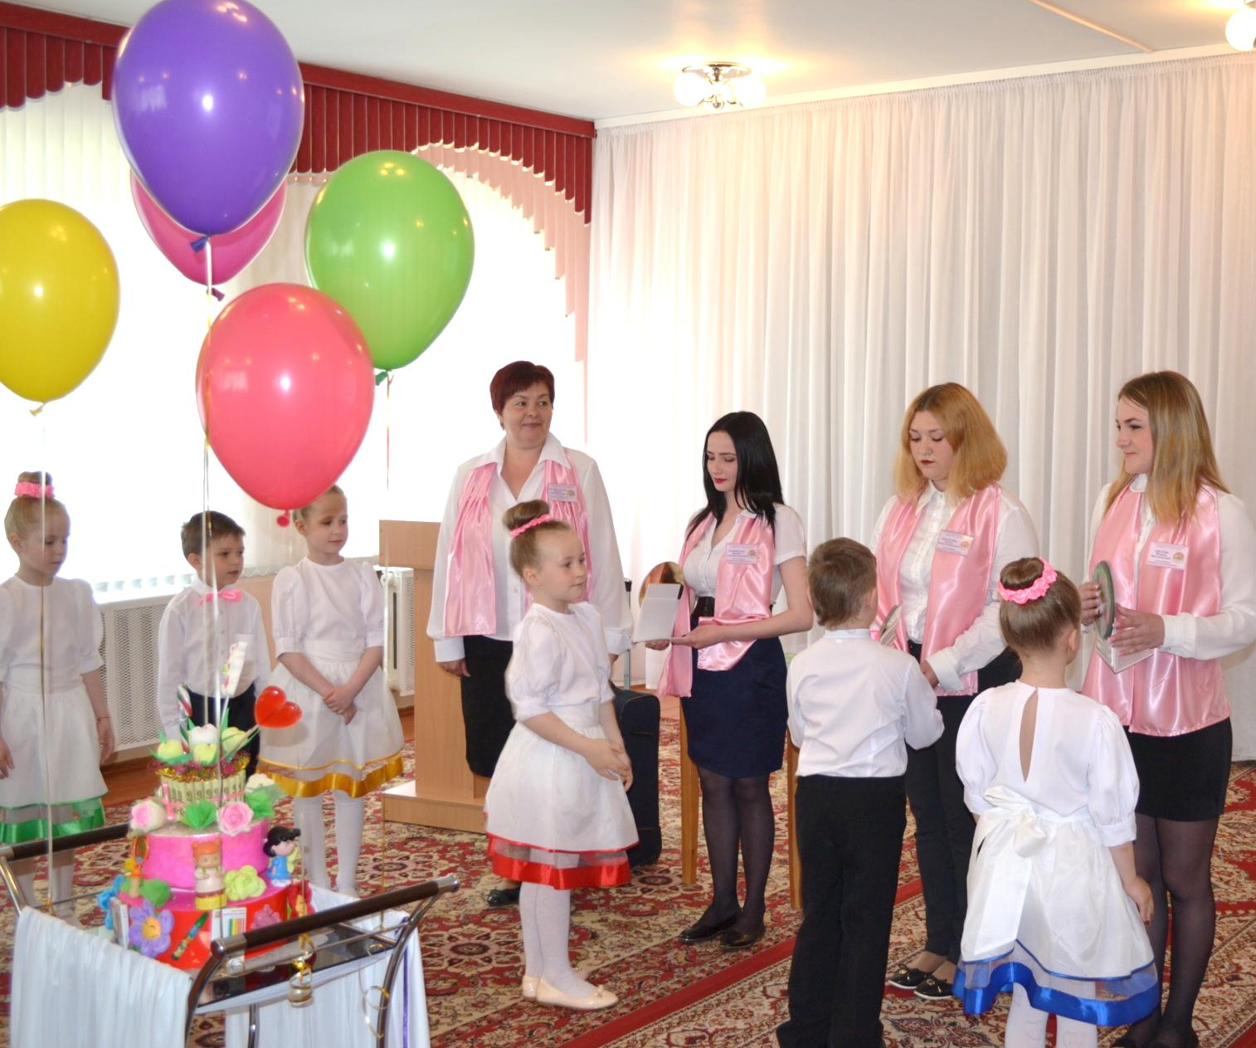
Адресность методического сопровождения
Категория работников
Педагогические работники
Воспитатели дошкольного образования
Музыкальные руководители
Администрация
Заведующие
Заместители заведующих
Руководители физического воспитания

Slide 5
Формы организации методической работы
Овладение теоретическими знаниями
Семинары
Инструктажи, консультации
Овладение практическими умениями
Практикумы
Конкурсы
Методические выходы
Педагогический вестник
Контроль качества знаний и умений
Анкетирование
Собеседование
Тестирование
Тематический контроль
5

